Slide 1
1. ОБЩЕЕ ПРЕДСТАВЛЕНИЕ О БАЗАХ ДАННЫХ
Основные понятия теории баз данных
Цели использования баз данных
Уровни представления баз данных
Этапы разработки баз данных

Slide 2
Литература и учебники:
Дейт К. Дж. Введение в системы баз данных.
Хомоненко А.Д., Цыганков В.М., Мальцев М.Г. Базы данных (2009)
Левчук Е.А. Технологии организации, хранения и обработки данных (2007)
Фуфаев Э.В., Фуфаев Д.Э. Разработка и эксплуатация удаленных баз данных (2012)
Шустова Л.И. Тараканов О.В. Базы данных. Учебник (2016)

Slide 3
Две области применения вычислительной техники:
Первая область — применение вычислительной техники для выполнения численных расчетов, которые слишком долго или вообще невозможно производить вручную.
наличие сложных алгоритмов обработки
простая структура данных
небольшой объем данных
1. Основные понятия теории баз данных

Slide 4
Вторая область — это использование средств вычислительной техники в автоматических или автоматизированных информационных системах.
Сложная структура данных
Большой объем данных
Сравнительно простые алгоритмы расчетов
1. Основные понятия теории баз данных

Slide 5
Автоматизированная информационная система представляет собой программно-аппаратный комплекс, обеспечивающий выполнение следующих функций:
надежное хранение информации в памяти компьютера;
выполнение специфических преобразований информации и вычислений;
предоставление пользователям удобного и легко осваиваемого интерфейса.
1. Основные понятия теории баз данных

Slide 6
В информационных системах данные обычно хранятся в базах данных.
База данных – интегрированная совокупность хранящихся вместе данных, предназначенных для совместного использования одним или несколькими пользователями и снабженная описанием хранящихся в ней данных.
1. Основные понятия теории баз данных

Slide 7
База данных строится на основании предметной области.
Предметная область - это отражение в БД совокупности объектов реального мира с их связями, относящихся к некоторой области знаний и имеющих практическую ценность для пользователей.
В базе данных хранится информация об объектах предметной области, которые имеют определенные свойства.
1. Основные понятия теории баз данных

Slide 8
Свойства объекта отображаются с помощью атрибутов.
Атрибут - это логически неделимый элемент, относящийся к свойству некоторого объекта или процесса.
Атрибуты-признаки являются качественной характеристикой объекта.
Атрибуты-основания характеризуют количественную сторону объекта, зависят от атрибутов-признаков и принимают участие в вычислительных операциях.
1. Основные понятия теории баз данных

Slide 9
Важным элементом проектируемой БД является составная единица информации - показатель, состоящая из одного атрибута-основания и присущих ему атрибутов-признаков.
Всякий документ можно разделить на показатели, которые могут быть одним из путей проектирования структуры базы данных.
1. Основные понятия теории баз данных

Slide 10
Централизованное управление
Целостность, восстановление, защита и секретность БД
Реализация отношений между данными
Независимость данных и программ
Совместимость компонентов БД
Простота изменения логической и физической структур БД
2. Цели использования баз данных

Slide 11
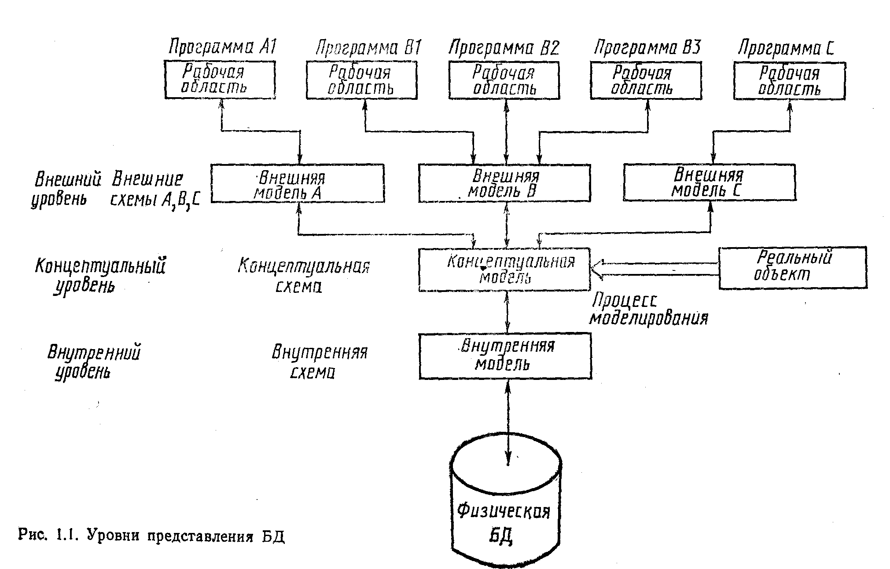
3. Уровни представления баз данных

Slide 12
0. Анализ предметной области
1. Концептуальное проектирование
2. Логическое проектирование
3. Физическое проектирование
4. Этапы разработки баз данных

Slide 13
0. Анализ предметной области
- составление описания предметной области, которое подразумевает формулирование и анализ требований, предъявляемых к содержанию и процессу обработки данных всеми известными и потенциальными пользователями БД.
4. Этапы разработки баз данных

Slide 14
1. Концептуальное проектирование
- построение независимой от СУБД информационной структуры путем объединения информационных требований пользователей. Эта структура называется инфологическая модель (ИЛМ)
4. Этапы разработки баз данных

Slide 15
2. Логическое проектирование
- создание СУБД-ориентированной схемы базы данных. Выбор СУБД зависит от многих факторов, таких как назначение базы данных, сложность реализуемой модели, характер использования данных
4. Этапы разработки баз данных

Slide 16
3. Физическое проектирование
- выбор физической структуры БД и окончательная отладка программных модулей, определение способов размещения данных в среде хранения и способов доступа к этим данным. Результатом физического проектирования является полностью готовая к внедрению структура БД
4. Этапы разработки баз данных

